Slide 1
Обобщающий урок-игра
по разделу
«Поэтическая тетрадь 2»
3 класс
Составитель:
Мелендина Валентина Сергеевна,
учитель начальных классов
Муниципального бюджетного общеобразовательного учреждения «Центр образования № 2»
Учебник:
Л.Ф. Климанова, В.Г. Горецкий и др. Литературное чтение. 3 класс. Учеб. для общеобразоват. учреждений. В 2 ч. Ч.2 – М.: Просвещение, 2013.
Notes:
Учащиеся сидят группами по командам.
Учитель объявляет тему.
Учащиеся формулируют цели урока: проверить уровень усвоения знаний прочитанных произведений, развивать внимание, умения работать в команде, грамотно формулировать ответ, развивать читательскую компетентность.

Slide 2
Правила игры
Участвуют 2-4 команды.
По очереди команды выбирают тему и «цену» вопроса. Ведущий зачитывает вопрос. Время обсуждения 30 с.
За правильный ответ команда получает баллы, соответствующие «цене» вопроса. При неправильном ответе может ответить другая команда, получив за верный ответ 5 баллов.
Выигрывает команда, набравшая большее количество баллов.
Умей говорить, умей и слушать.
Один за всех, и все за одного.
Notes:
Знакомство с правилами игры.
Объяснение пословиц в контексте командной игры.

Slide 3
Выберите вопрос
Категория «Разминка» | Категория «Автор» | Категория «Стихосложение» | Категория «Кто это?»
10 | 10 | 20 | 20
20 | 20 | 30 | 30
30 | 30 | 40 | 40
40 | 40 | 50 | 50
50 | 50 | 60 | 60

Slide 4
Категория «Разминка» 10
Мастер по приготовлении пищи.
Повар

Slide 5
Категория «Разминка» 20
Еловый лес.
Ельник

Slide 6
Категория «Разминка» 30
Раздел учебника, который мы изучаем.
Поэтическая тетрадь 2

Slide 7
Категория «Разминка» 40
В золотой клубочек спрятался дубочек.
Жёлудь

Slide 8
Категория «Разминка» 50
Листы бумаги, на которых печатаны сообщения о жизни в стране и за рубежом.
Газета

Slide 9
Категория «кто автор?» 10
Густой зелёный ельник у дороги,
Глубокие пушистые снега.
И.А. Бунин

Slide 10
Категория «кто автор?» 20
Солнце золотится. Лютик-золотой.
Речка серебрится и шалит водой.
К.Д. Бальмонт

Slide 11
Категория «кто автор?» 30
Около леса, как в мягкой постели,
Выспаться можно - покой и простор!
Н.А. Некрасов

Slide 12
Кот в мешке
Каким произведениям соответствуют эти темы?
Тема: Произведение:
Спасение зайцев
Владения мороза
Воспоминания
из детства
Следы оленя
Поздняя осень
«Дед Мазай и зайцы»
«Мороз Красный нос»
«Детство»
«Густой ельник»
«Славная осень!»

Slide 13
Категория «кто автор?» 50
Кора груба, морщиниста, красна,
Но так тепла, так солнцем вся прогрета.
И.А. Бунин

Slide 14
Категория «произведение» 10
Кора груба, морщиниста, красна,
Но так тепла, так солнцем вся прогрета.
И.А. Бунин

Slide 15
Категория «стихосложение» 20
Сегодня целый день играет
В траве последний мотылёк,
И, точно белый…лепесток,
На паутине…замирает,
Пригретый солнечным теплом;
Сегодня так светло ….кругом.
Сегодня целый день играет
В траве последний …,
И, точно белый…
На паутине…,
Пригретый солнечным теплом;
Сегодня так светло ….

Slide 16
Категория «стихосложение» 30
Восстановите текст по рифмам: метели – ели, сияет – тает, берёз – Мороз.
Ночью в полях, под напевы …,
Дремлют, качаясь, березки и …
Месяц меж тучек над полем …, -
Бледная тень набегает и …
Мнится мне ночью: меж белых …
Бродит в туманном сиянье … .
Ночью в полях, под напевы метели,
Дремлют, качаясь, березки и ели
Месяц меж тучек над полем сияет, -
Бледная тень набегает и тает
Мнится мне ночью: меж белых берёз
Бродит в туманном сиянье Мороз.

Slide 17
Категория «стихосложение» 40
Является ли это произведение стихотворением? Докажите.
Забравшись на сосну большую, по веточкам палицей бьёт и сам про себя удалую, хвастливую песню поёт.

Slide 18
Категория «стихосложение» 50
Определите, из какого стихотворения эти строки, найдите произведение в учебнике и зачитайте четверостишье.
Веет от них красотою стыдливою,
Сердцу и взору родные они...

Slide 19
Категория «стихосложение» 60
Определите, из какого стихотворения эти строки, найдите произведение в учебнике и зачитайте четверостишье.
Было потехи у баб, ребятишек
Как прокатил я деревней зайчишек…

Slide 20
Категория «кто это?» 20
«Читать он научился рано и впоследствии говорил, что не помнит, как и когда именно. До 10 лет у него был домашний учитель, который увлекательно рассказывал о литературе, музыке, живописи. Под его влиянием будущий писатель приобщился к чтению книг, к занятиям живописью. По его воспоминаниям, его писательница жизнь «началась, должно быть, в тот бесконечно давний день в нашей деревенской усадьбе в Орловской губернии, когда я, мальчик лет восьми, вдруг почувствовал горячее, беспокойное желание немедленно сочинить что-то вроде стихов или сказки...»»
И.А. Бунин

Slide 21
Категория «кто это?» 30
«Первые десять лет жизни он прожил в деревне и потом часто вспоминал об этом времени:
Я вспоминал. Младенческие годы.
Деревня, где родился я и рос.
Мой старый сад. Речонки малой воды.
В огнях цветов береговой откос.
Первые свои стихи он сочинил в 9 лет. Им создано 35 поэтических сборников, написано 20 книг. В истории русской литературы он вошёл и как переводчик (он переводил на русский язык американскую, английскую, немецкую, болгарскую, литовскую, армянскую, испанскую, грузинскую литературу».
К.Д. Бальмонт

Slide 22
Категория «кто это?» 40
«Этот поэт, прозаик, критик. Издатель. Родился в с. Немирово Каменец-Подольской губернии. Детство поэта прошло на Волге, близ Ярославля. Отец его, отставной офицер, был ярким крепостником, внушавшим страх и крестьянам, и собственной семье».
Н.А. Некрасов

Slide 23
Категория «кто это?» 50
«Писатель этот родился в обедневшей дворянской семье в имении родителей под Воронежем. До 11 лет воспитывался дома, а в 1881 г. поступил в Елецкую уездную гимназию, но через четыре года из-за финансовых затруднений семьи вернулся домой, где продолжил образование под руководством старшего брата. Он с увлечением читал Пушкина, Гоголя, Лермонтова, а в семнадцатилетнем возрасте начал писать стихи сам. Не имея средств к существованию, он в 1889 г. идёт работать корректором в местную газету «Орловский вестник», в 1891 г. в Орле выходит его первый сборник стихотворений».
И.А. Бунин

Slide 24
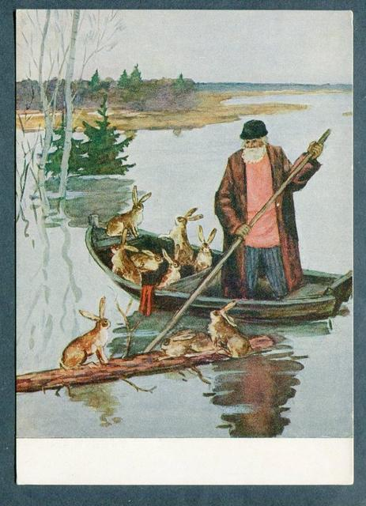
Кот в мешке
По иллюстрации назови произведение и автора.
«Дед Мазай и зайцы», Н.А. Некрасов

Slide 25
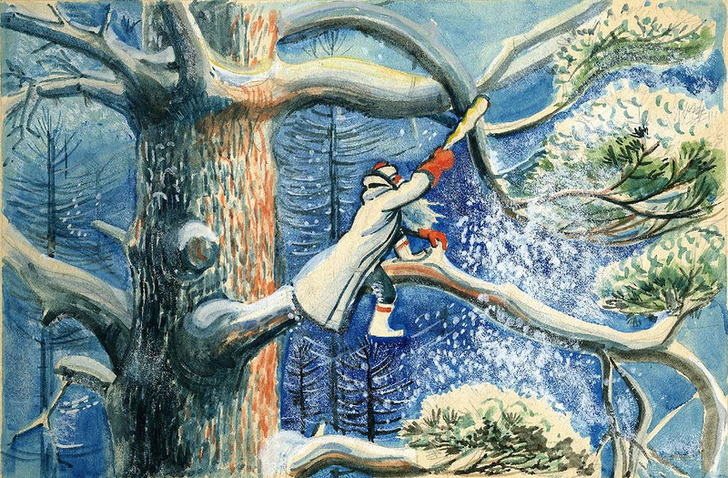
Кот в мешке
По иллюстрации назови произведение и автора.
«Мороз Красный нос», Н.А. Некрасов

